Slide 1
Использование учебно-лабораторного и компьютерного оборудования в обучении младших школьников.
Автор учитель начальных классов
МБОУ СОШ № 148 г. Самара
Егорова Наталия Валерьевна

Slide 2
Современные компьютерные технологии предоставляют огромные возможности для развития процесса образования. Ещё К.Д. Ушинский заметил: «Детская природа требует наглядности».

Slide 3
Главная задача новых образовательных стандартов-научить ребёнка мыслить и учиться самостоятельно, помочь ученику как личности адаптироваться в окружающем мире.

Slide 4
К учебно-лабораторному оборудованию относятся :
Ноутбук (для преподавателя).
Микроскоп цифровой.
Модульная система экспериментов.
Система контроля и мониторинга качества знаний.
Документ-камера.
Многофункциональное копи-устройство.
Проектор интерактивный.
Доска интерактивная.
Нетбук (для обучаемого).

Slide 5
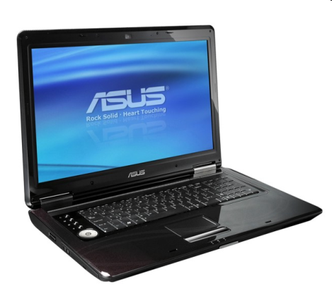
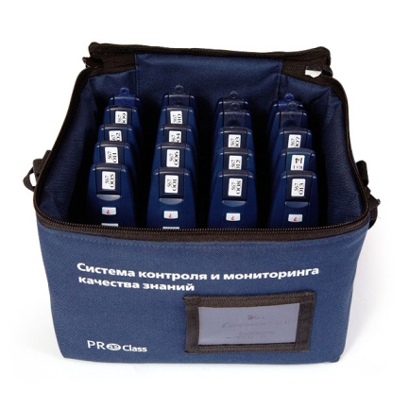
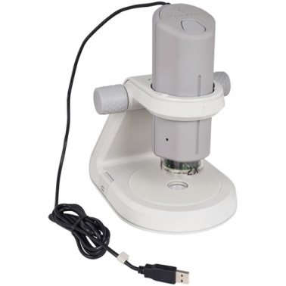
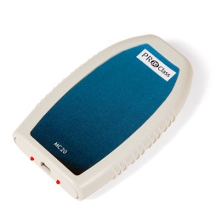
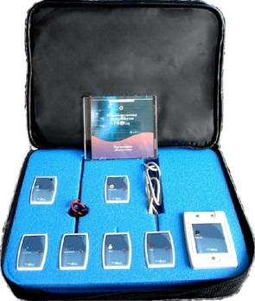
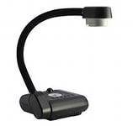
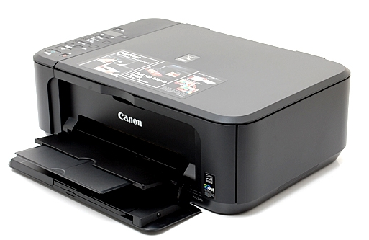
Учебно-лабораторное оборудование

Slide 6
Ноутбук
Обеспечивает взаимодействие всех составляющих автоматизированного рабочего места учителя и ученика; предназначен для поиска, сбора, обработки и хранения данных, при работе с системой контроля и мониторинга качества знаний. Это и разработки уроков, и презентации к урокам, и иллюстративный материал, материалы для проведения классных часов и внеурочной деятельности.

Slide 7
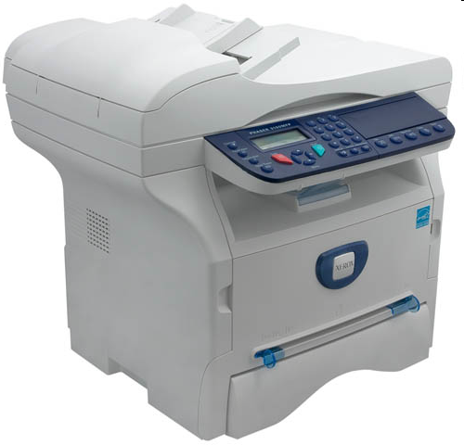
Многофункциональ-ное устройство
Используется для тиражирования на печатных носителях, что помогает при проведении контрольных и проверочных работ, индивидуальной работы, работы с тестами, тренажёрами.

Slide 8
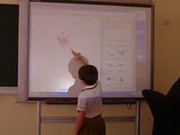
Интерактивная доска
Интерактивная доска улучшает концентрацию внимания и повышает уровень восприятия учебного материала младшими школьниками, поддерживает длительный интерес к представленной информации.

Slide 9
Интерактивная доска
С помощью специального маркера можно работать с изображением на экране: выделять, подчёркивать, обводить важные участки, рисовать схемы. ИД также позволяет показывать слайды, видео, даёт возможность работать с электронной картой, схемой, рисунком, картиной; сохранять нанесённые изображения в виде файла.

Slide 10
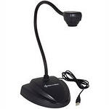
Документ-камера
Документ камера - это специальная видеокамера на гибком штативе. Ее можно подключить к компьютеру. Незаменимая вещь, когда нужно показать что-то маленькое или существующее в единственном экземпляре на большую аудиторию. Все что "видит" камера в реальном времени передается на экран. Можно показывать книги, картинки, наглядные опыты. Например, можно показать муравья так, что на экране её со всеми подробностями увидит большая аудитория.

Slide 11
Документ-камера
Документ-камеру мы используем на уроках технологии, изобразительного искусства, окружающего мира и на уроках математики, русского языка, обучения грамоте и письму, когда в реальном времени пишется новая буква или слово учителем или учеником

Slide 12
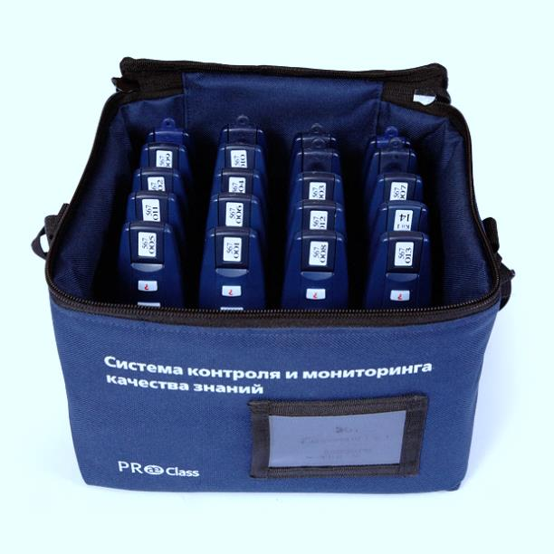
Система контроля и мониторинга качества знаний
Ученикам раздаются беспроводные пульты для ответа на вопросы педагога. В ходе занятия педагог задает вопросы, которые отображаются на экране при помощи мультимедийного проектора, и обучающиеся отвечают на них простым нажатием на кнопки пульта. Все ученики могут отвечать на вопрос учителя. При этом даже те учащиеся, которые стесняются отвечать вслух или боятся ошибиться, могут принять участие в опросе и сразу узнать правильно ли они ответили

Slide 13
Цифровой микроскоп
Цифровой микроскоп –несомненно инновационное средство обучения, преимущество которого являются не только просмотр, но и фото- и видеозапись увеличенного изображения микрообъектов, в том числе на экране монитора и (или) визуализация на масштабном экране. Цифровой микроскоп мы используем на уроках окружающего мира, при проведении внеурочной деятельности.

Slide 14
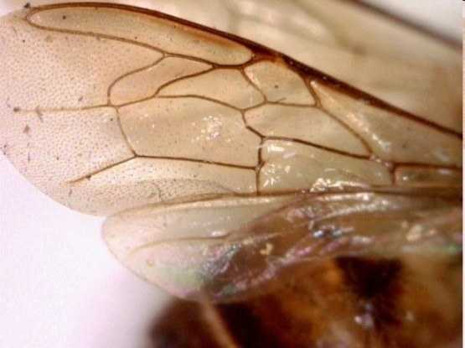
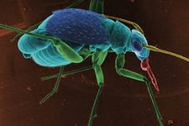
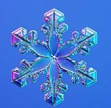
Цифровой микроскоп

Slide 15
Цифровая лаборатория ProLog
Цифровой измерительный модуль. Температура.
Цифровой измерительный модуль. Относительная влажность.
Цифровой измерительный модуль. Атмосферное давление
цифровой измерительный модуль. Звук
Цифровой измерительный модуль. Освещенность.

Slide 16
Применение учебно-лабораторного оборудования на уроках даёт возможность:
повысить мотивацию учащихся;
облегчить формирование у учащихся основных понятий по изучаемой теме;
выявлять и развивать способности;
овладевать конкретными знаниями, необходимыми для применения в практической деятельности;
интеллектуально развивать учащихся;
расширить виды совместной работы учащихся, обеспечивающей получение детьми коммуникативного опыта;

Slide 17
Применение учебно-лабораторного оборудования на уроках даёт возможность:
повысить многообразие видов и форм организации деятельности учащихся;
развивать исследовательский интерес учащихся;
ускорить темп урока;
вовлечь в урок весь класс;
усилить эмоциональность восприятия учебного материала;
повысить наглядность обучения.

Slide 18
http://im0-tub-ru.yandex.net/i?id=60fe2f2f51c49c5692ab2c26088fea4c-16-144&n=21
http://im1-tub-ru.yandex.net/i?id=df465d4d0ce51a73695a2671ae8e1193-95-144&n=21
http://im0-tub-ru.yandex.net/i?id=1bdfe09fe970341f3352ec90534f0b2c-59-144&n=21
http://im1-tub-ru.yandex.net/i?id=86c07370b04e3b21dfd45c7d207b7deb-70-144&n=21

Slide 19
http://im0-tub-ru.yandex.net/i?id=05da13a76f3696f15fcae9659bfdcf62-69-144&n=21
http://im3-tub-ru.yandex.net/i?id=d9342685afd122e8981e90cbbb4f93ff-25-144&n=21
http://im0-tub-ru.yandex.net/i?id=a7d8c927be44bba7ca826fc5fcb99666-126-144&n=21
http://im3-tub-ru.yandex.net/i?id=9f24ef30aa4a1ae4ae90bec243d36d1f-63-144&n=21

